Slide 1
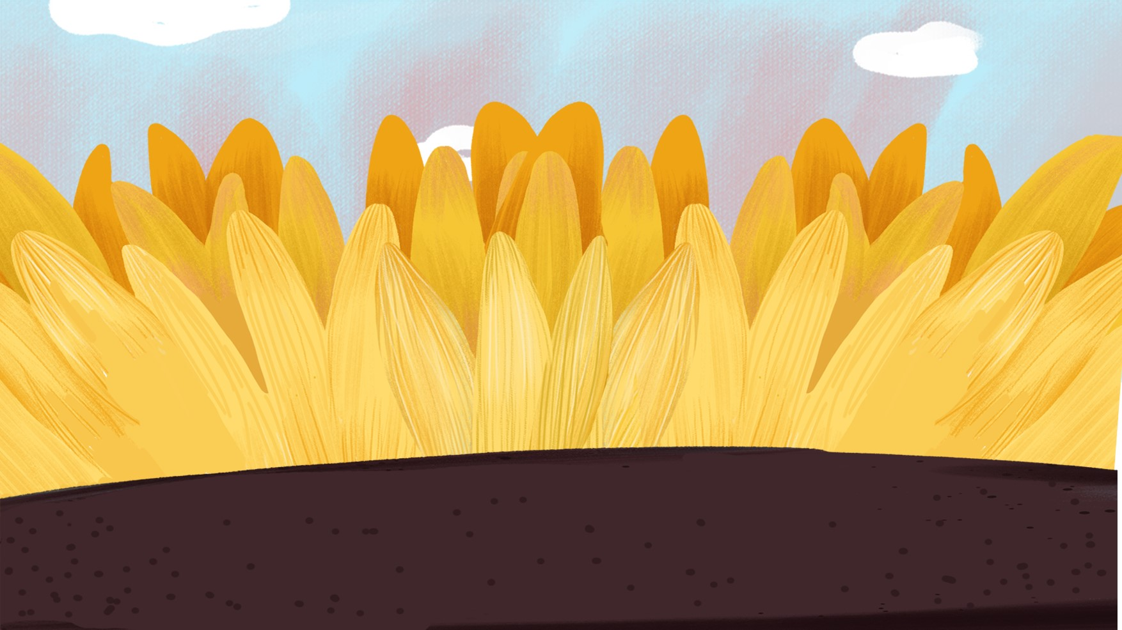

KHỞI ĐỘNG

Slide 2
Trò chơi:
Ai Nhanh hơn!
Notes:
GV cho HS lấy 6 que diêm để xếp thành hình chữ nhật

Slide 3



Em hãy hùng 6 que tính để xếp thành hình chữ nhật.

Slide 4
THỜI GIAN: 30s
HẾT GIỜ!!!
BẮT ĐẦU
30
25
5
20
10
15

Slide 5
Em hãy hùng 6 que tính để xếp thành hình chữ nhật.
Với 6 que tính, chúng ta có thể xếp thành hình chữ nhật như sau:

Slide 6





Thứ ... ngày ... tháng ... năm

Slide 7
YÊU CẦU CẦN ĐẠT
1
Biết dùng ê – ke để vẽ góc vuông, dùng compa để vẽ đường tròn.
2
Liên hệ và tìm những góc vuông có trong thực tế
3
Vẽ hình vuông, hình chữ nhật trên giấy kẻ ô vuông

Slide 8

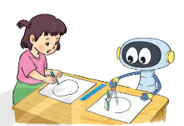
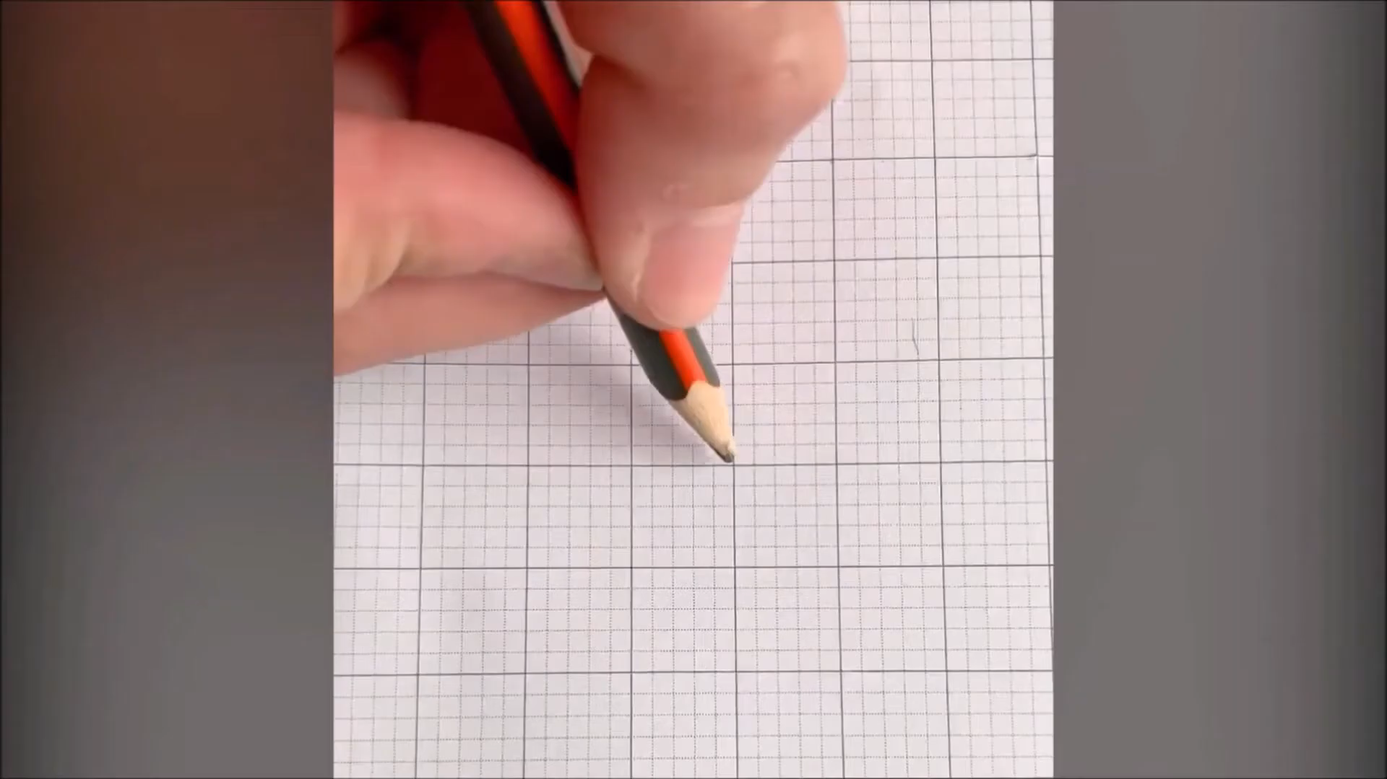

1
Vẽ góc vuông đỉnh A, cạnh AB, AC
Vẽ đường tròn tâm I
B
A.
C

Slide 9
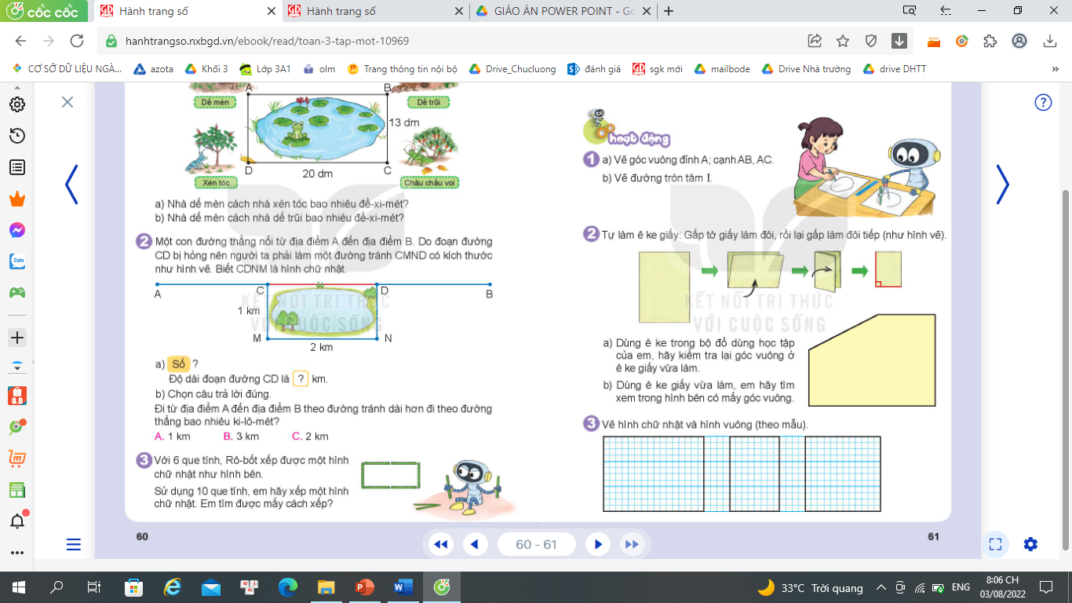
2
Tự làm ê ke giấy. Gấp tờ giấy làm đôi, rồi lại gấp làm đôi tiếp ( như hình vẽ)
Dùng ê ke trong bộ đồ dùng học tập của em, hãy kiểm tra lại góc vuông ở ê ke giấy vừa làm.
Dùng ê ke giấy vừa làm em hãy tìm xem trong hình có mấy góc vuông
3
1
2
Trong hình có 3 góc vuông

Slide 10
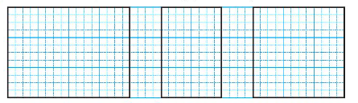
3
Vẽ hình chữ nhật và hình vuông ( theo mẫu).

Slide 11
Tiêu chí nhận xét
Hình có đúng mẫu không?
Đường thẳng có đúng đẹp không?
Các góc có vuông không?

Slide 12


Slide 13
Về nhà
Tìm và kiểm tra các đồ dùng trong gia đình có các góc vuông

Slide 14



